Slide 1
Програмен модел на микропроцесор IA-32. Методи за адресация. Формати на данните. Структура на паметта. Таблица с инструкции за микропроцесора.

Slide 2
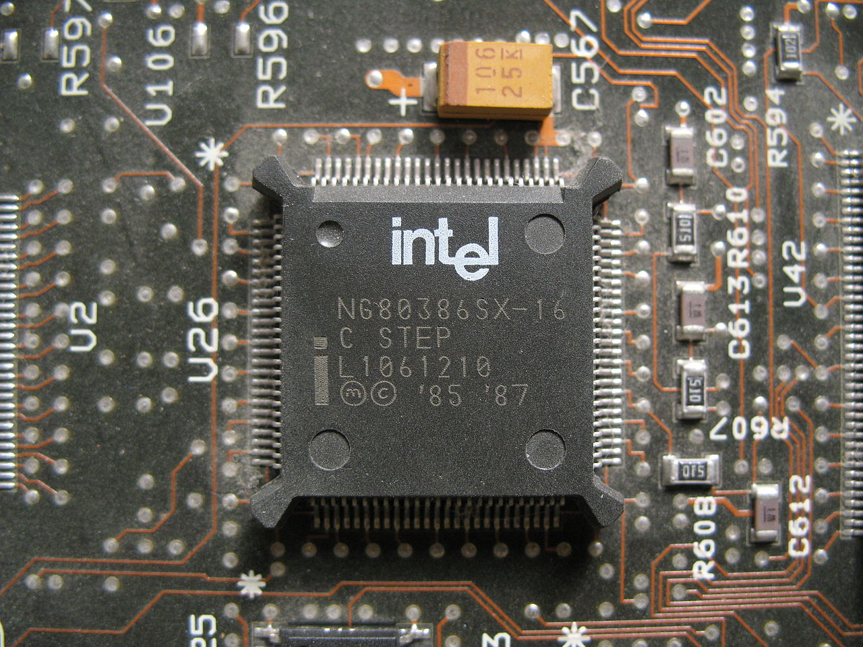
IA-32
IA-32
"Intel Architecture, 32-bit",
е 32-битовата версия на архитектурата на набора от инструкции x86 , проектирана от Intel и внедрена за първи път в 80386 микропроцесор през 1985 г.

Slide 3
IA-32
Основната определяща характеристика на IA-32 е наличието на 32-битови процесорни регистри с общо предназначение (например EAX и EBX), 32-битови целочислени аритметични и логически операции, 32-битови отмествания в рамките на сегмент в защитен режим и транслацията на сегментирани адреси в 32-битови линейни адреси.

Slide 4
IA-32
i486 или 80486 е по-високопроизводително продължение на Intel 386 . i486 е представен през 1989г. Той представлява четвъртото поколение бинарно съвместими процесори след 8086 от 1978 г., Intel 80286 от 1982 г. и i386 от 1985 г.
Pentium (наричан още i586) е x86 микропроцесор, представен от Intel на 22 март 1993 г.

Slide 5
IA-32
Intel Core Първите продукти, получили това обозначение, са процесорите Core Solo и Core Duo Yonah за мобилни устройства от дървото на дизайна на Pentium M, произведени при 65 nm и пуснати на пазара през януари 2006 г. Те са съществено различни по дизайн от останалите продукти на Intel Core група, произлязла от линията на Pentium Pro, която предхожда Pentium 4.
От 2019 г. марката Core се основава на четири продуктови линии, състоящи се от началното ниво i3, масовия i5, i7 от висок клас и i9 за "ентусиасти".
През 2023 г. Intel обяви, че ще премахне псевдонима „i“ от марката на своя процесор, превръщайки го в „Core 3/5/7/9“.Компанията ще въведе марката "Ultra" и за процесори от висок клас.

Slide 6

IA-32
На 19 октомври 2023 г. Intel представи най-новото си поколение процесори за настолни компютри. 14-то поколение Intel Core модели, които достигат до честоти от 6 гигахерца (GHz) при основният модел Core i9-14900K.

Slide 7
Режими на работа
IA-32 има три режима на работа:
Режим на реален адрес. Този режим позволява на процесора да адресира "реалния" адрес на паметта. Може да адресира до 1Mb памет (20-битов адрес). Може също да се нарече "незащитен" режим, тъй като кодът на операционната система (като DOS) работи в същия режим като потребителските приложения. Процесорите IA-32 имат този режим, за да бъдат съвместими с ранните процесори на Intel като 8086. Процесорът е настроен на този режим след включване или нулиране и може да бъде превключен към защитен режим с помощта на една инструкция. Има две фиксирани области в паметта, които се запазват в режим на реално адресиране: областта за инициализация на системата и областта на таблицата на прекъсванията.

Slide 8
Режими на работа
Режим на управление на системата. В този режим се осигурява механизъм за управление на консумацията на мощност и наблюдение на надеждността и производителността на процесора. Този режим е предназначен за бърза снимка на състоянието и възобновяване. Полезен е за управление на захранването.

Slide 9
Програмен модел на IA-32.
Програмният модел на микропроцесора е съвкупността от неговите регистри, достъпни за използване чрез набора от инструкции.
Процесорът има и други регистри, които се считат за невидими за програмата, тъй като не могат да бъдат адресирани директно по време на програмирането на приложения, но могат да бъдат използвани индиректно по време на системното програмиране.

Slide 10
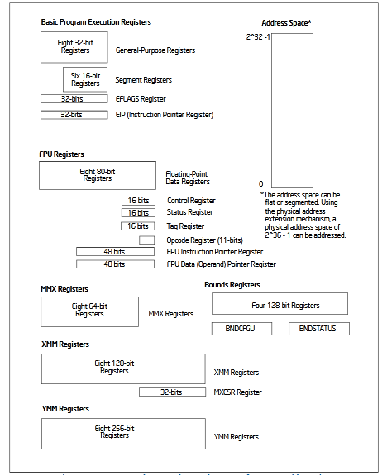
Програмен модел на х86

Slide 11
Режими на работа
Защитен режим. Това е основният режим на работа на микропроцесора. Той позволява на приложенията да използват адресиране на виртуална памет и поддържа множество среди за програмиране и защити.
Има и виртуален 8086 режим, който позволява на процесора да изпълнява 8086 софтуерен код в защитена, многозадачна среда.

Slide 12
Регистри на IA-32
Регистрите са високоскоростни клетки с памет, разположени в процесора. Достъпът до регистрите е много по-бърз от RAM клетките.
Видове регистри за модели IA-32
– 32-битови регистри с общо предназначение (8 бр.);
– 16-битови сегментни регистри (6 бр.);
– 32-битови регистри за състояние и управление (2 бр.);
– 80-битови копроцесорни регистри (8 бр.);
– набори от регистри за разширение;
– системни регистри.

Slide 13
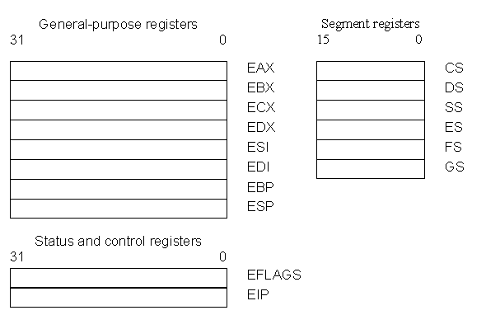
Регистри на IA-32
- регистри с множествено предназначение,
- регистри със специално предназначение

Slide 14
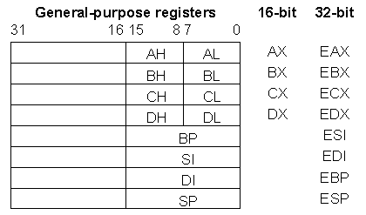
Регистри с множествено предназначение
Многоцелевите регистри включват EAX, EBX, ECX, EDX, EBP, EDI и ESI. Тези регистри съдържат различни размери на данни (байтове, думи или двойни думи) и се използват за почти всякакви цели, продиктувани от програмата.

Slide 15
Регистри с множествено предназначение
EAX(акумулатор). EAX се ползва като 32-битов регистър (EAX), като 16-битов регистър (AX) или като един от двата 8-битови регистъра AH и AL. Забележете , че ако се адресира 8- или 16-битов регистър, само тази част от 32-битовия регистър се променя, без да се засягат останалите битове. Акумулаторът се използва за инструкции като умножение, деление и някои от инструкциите за настройка. В 80386 и по-горе регистърът EAX може също да съдържа отместването на адреса за паметта.
EBX(база). EBX се адресира като EBX, BX, BH, или BL. BX регистърът (база) понякога съдържа офсетния адрес на паметта на системата във всички версии на микропроцесора. В 80386 и по-високи, EBX също може да адресира данни от паметта.

Slide 16
Регистри с множествено предназначение
ECX(брояч). ECX е регистър с общо предназначение, който също така съхранява броя за различни инструкции. В 80386 и по-високи регистърът ECX може също така да съхранява отместването на данните от паметта. Инструкциите, които използват броене, са инструкциите за повторение при низ (REP/REPLV REPNE), инструкциите за изместване, завъртане и цикъл LOOP/LOOPD. Инструкциите за изместване и завъртане използват CL като брояч, а инструкциите за повторение при низове използват CX. Инструкциите LOOP/LOOPD използват CX или ECX за брояч.
ЕDX (данни). EDX е регистър с общо предназначение, който съхранява част от резултата от умножение или част от делимото преди делене. В 80386 и нагоре този регистър може да адресира и данни в паметта.

Slide 17
Регистри с множествено предназначение
EDI (индекс на получателя). EDI често адресира данни за местоназначение на низа инструкции. Той също така функционира като 32-битов (EDI) или 16-битов (DI) регистър с общо предназначение.
ESI (индекс на източника) ESI се използва като SI или като ESI. Този регистър често адресира източника-стринг в стринговите инструкции. Като EDI, ESI също се ползва като регистър с обща употреба. SI е 16-битов, a ESI-32 битов.
EBP(базов указател) EBP сочи към място в паметта във всички версии на микропроцесора за трансфер на данни в паметта. Този регистър се ползва като BP или EBP.

Slide 18
Регистри със специално предназначение.
Регистрите със специално предназначение включват EIP, ESP, ЕFLAGS и сегментните регистри CS, DS, ES, SS, FS и GS.
EIP(програмен брояч-PC) EIP адресира следващата инструкция в секция от паметта, дефинирана като кодов сегмент. Регистърът IP е 16-бита, когато микропроцесорът работи в реален режим и EIP (32-бита), когато работи в защитен режим. Указателят на инструкциите, който сочи към следващата инструкция в програма, се използва от микропроцесора за намиране на следващата последователна инструкция в програма, разположена в кодовия сегмент. Програмният брояч може да бъде модифициран с инструкция за скок или извикване на подпрограма.

Slide 19
Регистри със специално предназначение.
ESP (stack pointer) ESP адресира област от паметта, наречена стек. Паметта на стека съхранява данни чрез този указател и е обяснена с инструкции, които адресират данните на стека. Този регистър се нарича SP, ако се използва като 16-битов регистър, и ESP, ако се ползва като 32-битов регистър.

Slide 20
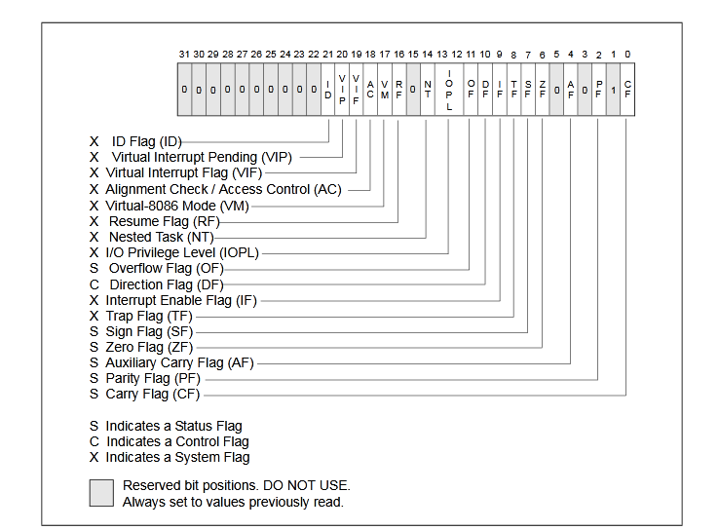
EFLAGS.

Slide 21
Регистри със специално предназначение.
EFLAGS. EFLAGS показват състоянието на микропроцесора, както и контролират неговата работа. Всеки бит (флаг) от регистъра EFLAGS има собствено значение и обозначение. Шест от флаговете в регистъра EFlags са флагове за състояние или аритметични операции. Те се използват за запис на информация за най-скоро изпълнената аритметична или логическа инструкция. Някои от флаговете се използват и за управление на функции, намиращи се в микропроцесора Три от флаговете: SF, PF и AF се използват рядко.

Slide 22
Регистри със специално предназначение.
Z (zero). Флагът нула показва, че резултатът от аритметична или логическа операция е нула. Ако Z = 1, резултатът е нула; ако Z = 0, резултатът не е нула.
C (carry). Carry съдържа преноса след събиране или заема след изваждане. Флагът за пренасяне също показва състояния на грешка, продиктувани от някои програми и процедури. 1 – при аритметично пренасяне; 0 – няма аритметичен трансфер.
O (overflow). Препълвания възникват, когато числата със знак се събират или изваждат. Препълване показва, че резултатът надвива възможностите за записа в разрядната мрежа.

Slide 23
Регистри със специално предназначение.
S (sign). Флагът на знака съдържа аритметичния знак на резултата след изпълнение на аритметична или логическа инструкция. Ако S = 1, знаковият бит (най-левият бит на числото) е 1 или то е отрицателно; ако S = 0, знаковият бит е 0 или числото е положително.
P(parity). Битът за паритет/четност/ е логическа 0 за нечетен брой и 1 за четен брой единици. Става 1 се, ако осемте бита от нисък ред на операнда съдържат четен брой единици (проверка за четност); в противен случай се изчиства. Този флаг се влияе само от осемте бита от нисък ред, независимо от дължината на операнда. Флагът за паритет e въведен в ранните микропроцесори на Intel за проверка на данни за комуникация.
A (auxiliary carry). Полупреносът съдържа преноса/заема (полупреноса) между битовете 3 и 4 от резултата след събиране или изваждане. Този флаг се тества от инструкциите DAA и DAS, за да коригира стойността на AL след добавяне или изваждане на BCD числа. В противен случай битът за флаг A не се използва от микропроцесора или други инструкции.

Slide 24
Регистри със специално предназначение.
Един от флаговете е контролен флаг:
D (direction). Флагът за посока избира режима на нарастване или намаляване за регистрите DI и/или SI по време на инструкциите за низ.
Ако D = 1, регистрите се намаляват автоматично;
Ако D = 0, регистрите се увеличават автоматично. Флагът D се установява с STD и се изчиства с инструкциите CLD.

Slide 25
Регистри със специално предназначение.
Останалите десет флага са системни флагове. Те се използват за управление на работата на процесора. Обикновените приложни програми не могат да задават тези флагове директно.
T (trap). Trap флагът позволява отстраняване на грешки в програмата чрез постъпково изпълнение.
IF (interrupt). Флаг за прекъсване
IOPL(I/O privilege level). Флаг за ниво на привилегия.
NT (nested task). Флаг за вложена задача.

Slide 26
Регистри със специално предназначение.
RF (resume flag). Флаг за възобновяване.
VM (virtual 8086 mode). Флагът VM избира работа във виртуален режим при система със защитен режим.
AC (alignment check). Флаг за проверка на изравняването
VIF (virtual interrupt flag). Флаг за виртуално прекъсване.
VIP (virtual interrupt pending). Флаг за очакване на виртуално прекъсване.
ID (ID flag). Флаг за идентификация

Slide 27
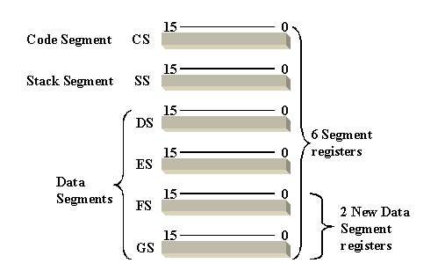
Регистри със специално предназначение.
Сегментни регистри.
Сегментните регистри, генерират адреси на паметта, когато се комбинират с други регистри в микропроцесора.
Сегментният регистър функционира различно в реалния режим в сравнение с работата в защитен режим на микропроцесора.

Slide 28
Регистри със специално предназначение.
Сегментни регистри.
CS (код-сегментен регистър) Кодовият сегмент е секция от паметта, която съдържа кода (програмите и процедурите), използвани от микропроцесора.
DS (даннов сегментен регистър). Сегментът от данни е част от паметта, която съдържа повечето данни, използвани от програма. Достъпът до данните в сегмента от данни се осъществява чрез отместване на aдресa или съдържанието на други регистри, които съдържат изместване на адреса

Slide 29
Регистри със специално предназначение.
Сегментни регистри.
ES (регистър на допълнителен даннов сегмент). Допълнителният сегмент от данни се използва от някои от низовите инструкции за съхраняване на данни на получателя.
SS (стек). Сегментът на стека дефинира областта на паметта, използвана за съхранение на данни и адреси.
FS и GS сегментни регистри. FS и GS са допълнителни сегментни регистри.

Slide 30
Методи на адресиране на данни
Режимите на адресиране за това семейство микропроцеси са описани както за реалния, така и за защитения режим на работа. Паметта в реален режим съществува на адреси 00000H-FFFFFH — първият 1MB на системата с памет — и присъства във всички версии на микропроцесора. Паметта в защитен режим съществува на всяко място в цялата система с памет, но е достъпна само за 80286-Pentium Pro, а не по-ранните микропроцесори 8086 или 8088. Паметта в защитен режим за I80286 съдържа 16M байта, за 80386-Рentium.4GB и за Pentium Pro 64GB.

Slide 31
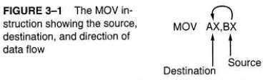
Методи на адресиране на данни
Инструкцията MOV осигурява основа за обяснението на режимите на адресиране на данни.
Инструкцията MOV AX, BX прехвърля съдържанието на думата на изходния регистър (BX) в регистъра на получателя (AX). Източникът никога не се променя, но получателят се променя почти винаги. Инструкцията MOV винаги копира изходните данни в адреса на получателя. Регистърът на флаговете не се променя от повечето инструкции за трансфер на данни.

Slide 32
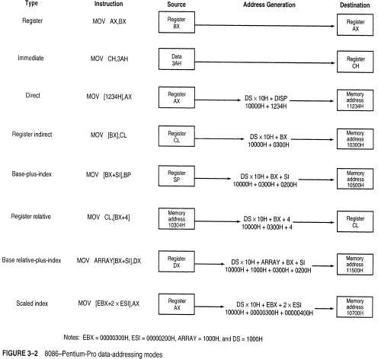
Методи на адресиране на данни

Slide 33
Методи на адресиране на данни
Регистрова адресация
Адресирането чрез регистъра е най-често срещаната форма на адресиране на данни. За инструкциите е важно да се използват регистри с еднакъв размер. Никога не смесвайте 8-битов регистър с 16-битов регистър, 8-битов регистър с 32-битов регистър или 16-битов регистър с 32-битов регистър, тъй като това не е позволено от микропроцесора и води до в грешка при асемблирането на програмата.
mov EAX, EBX ; move EBX to EAX

Slide 34
Методи на адресиране на данни
Непосредствено адресиране
Данните непосредствено следват шестнадесетичния оптокод в паметта. Също така непосредствените данни са постоянни данни, докато данните, прехвърлени от регистър, са променливи данни. Непосредственото адресиране оперира с байт или дума от данни.
mov EAX, 132h ; move 132h to EAX

Slide 35
Методи на адресиране на данни
Методи за адресиране на паметта
Директно адресиране на данни
Повечето инструкции могат да използват директно адресиране на данни. =Директно адресиране. Директното адресиране с инструкция MOV прехвърля данни между място на паметта, разположено в сегмента от данни, и регистъра AL (8-битов), AX (16-битов)или EAX (32-битов).
mov [1000h], ax: memory at address 1000h gets the value of ax
=Адресиране с изместване. При него машинният код на инструкцията е дълга четири байта вместо три. В 80386 - Pentium Pro тази инструкция може да бъде дълга до седем байта, ако е указан 32-битов регистър и 32-битово изместване. Този тип директно адресиране на данни е много по-гъвкав и повечето инструкции го използват.
mov al, [byte_tbl+2]
същото като директното, но с аритметична промяна на адреса

Slide 36
Методи на адресиране на данни
Косвена регистрова адресация
Индиректното адресиране с регистър позволява адресирането на данни във всяко място в паметта чрез отместване, съхранявано в някой от следните регистри: BP, BX, DI и SI.
MOV AX, [DI] ; copies value at memory address specified by di, into ax
Базово-индексно адресиране
Базово-индексното адресиране непряко адресира данните от паметта. Използва се основно при адресирането на елементи от масив в паметта.
MOV DX,[ BX+DI] ; copies value at memory address specified by bx plus value at memory address specified by di, into ax
Относителна регистрова адресация
При относителната регистрова адресация данните в сегмент от паметта се адресират чрез добавяне на изместване към съдържанието на основен или индексен регистър (BP, BX. DI или SI).
MOV AX, [BX+1000H] ; copies value at memory address specified by bx plus 1000h, into ax

Slide 37
Методи на адресиране на данни
Относителна базово-индексна адресация
Относителното базово-индексно адресиране е подобно на режима на базово-индексното адресиране, но добавя изместване освен използването на базата и индексен регистър за формиране на адреса на паметта. С този режим на адресиране често се адресира двумерен масив от данни в паметта.
MOV AX, [BX+DI+1000H] ; copies value at memory address specified by bx plus value at memory address specified by bx plus 1000h, into ax

Slide 38
Методи на адресиране на данни
Мащабирано индексно адресиране
Мащабираното индексно адресиране на данни е уникално за 80386 - Pentium Pro микропроцесори. То използва два 32-битови регистъра (базов регистър и индексен регистър)за достъп до паметта. Вторият регистър(индекс) се умножава по коефициент на мащабиране. Коефициентът на мащабиране може да бъде 1, 2, 4 или 8. Коефициент на мащабиране 1 се подразбира и не е необходимо да се включва в инструкциите на асемблерния език. MOV AL, [EBX+ECX]
Коефициент на мащабиране 2 се използва за адресиране на масиви памет с размер на думи; мащабиращ фактор 4 се използва с масиви памет с размер на двойна дума; и коефициент на мащабиране 8 се използва с масиви памет с размер четири думи.
MOV AX, [EDI+2*ECX]
Тази инструкция използва мащабиращ коефициент 2, който умножава съдържанието на ECX по 2, преди да го добави към регистъра на EDI, за да образува адреса на паметта.

Slide 39
Методи на адресиране на данни
Методи за адресиране на паметта за програмата
Режимите на адресиране на паметта за програмата, използвани с инструкциите JMP и CALL, използват три различни форми:.
Директно адресиране на паметта за програмата -
Инструкциите за директно адресиране на програмната памет съхраняват адреса с операционния код.
Относително адресиране на паметта на програмата
Относителното адресиране на програмната памет се ползва за фамилията микропроцесори на Intel. Терминът относителен означава „относно програмния брояч (IP)“. Ако JMP инструкция пропусне следващите два байта памет, към програмния брояч се добавя 2. Това дава адреса на следващата програмна инструкция.
Косвено адресиране на програмата в паметта
Микропроцесорът позволява няколко форми на непряко адресиране на програмната памет за инструкциите JMP и CALL.

Slide 40
Методи на адресиране на данни
Методи за адресация на стековата памет
Паметта на стека се поддържа от два регистъра: указател на стека (SP или ESP) и сегментен регистър на стека (SS). Всеки път, когато дума от данни се запише в стека, старшият байт се записват по адрес, указван с SP - 1.
Младшият байт на думата се записват по адрес, указан с SP-2. След това SP се намалява с 2, така че следващата дума от данни се съхранява в следващия свободен адрес на стековата памет. Регистърът SP/ESP винаги сочи към област от памет, разположена в сегмента на стека. Регистърът SP/ESP се добавя към SSx10H, за да образува адреса на паметта на стека в реалния режим. В защитен режим на работа, SS регистърът съдържа селектор, който осъществява достъп до дескриптор за основния адрес на сегмента на стека.
Използват се инструкциите PUSH и POP.

Slide 41
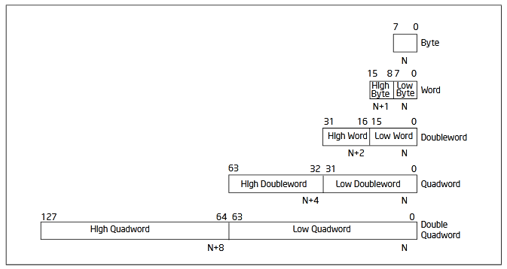
Формати на данните.

Slide 42
Формати на данните.
Подравняване на думи, двойни думи, четворни думи и двойни четворни думи
Всеки байт в думата има собствен адрес и по-малкия от адресите е адреса на думата. Байтът на този нисък адрес съдържа осемте най-малко значими бита на думата, докато байта на високия адрес съдържа осемте най-значими бита. Двойна дума са две последователни думи започващи от който и да е байт адрес. Двойната дума съдържа 32 номерирани от 0 до 31; нулевия бит е най-малко значимия бит. Думата съдържаща нулевия бит се нарича ниска дума (low word); думата съдържаща 31-вия бит се нарича висока дума (high word). Всеки байт в двойната дума има свой адрес и най-малкият адрес от тези адреси е адресът на двойната дума. Байтът на този най-малък адрес съдържа осемте най-малко значими бита от двойната дума, докато байта на най-високия адрес съдържа осемте най-значими бита. Аналогично можете да си представите образуването на четворни думи и двойни четворни думи. Забележете, че думите не трябва да бъдат подравнени на четно-номерирани адреси и двойните думи не е необходимо да бъдат подравнени на адреси които се делят на четири.

Slide 43
Формати на данните.
ЧИСЛОВИ ТИПОВЕ ДАННИ
Цели числа
Два типа цели числа: без знак и със знак. Целите числа без знак са обикновени бинарни двоични стойности, вариращи от 0 до максималното положително число, което може да бъде кодирано в избрания операнд размер. Целите числа със знак са двоични стойности в допълнителен код, които могат да се използват за представяне както на положителни, така и на отрицателни цели числа.
Цели числа без знак Техните стойностите варират от 0 до 255 за цяло байтово число без знак, от 0 до 65 535 за цяло число без знак, от 0 до 2³²–1 за цяло число с двойна дума без знак и от 0 до 2⁶⁴ – 1 за цяло число от четири думи без знак.
Цели числа със знак Всички операции се извършват над числа със знак и предполагат представяне в допълнителен код. Знаковият бит се намира в бит 7 в байт цяло число, бит 15 в a цяло число на думата, бит 31 в цяло число с двойна дума и бит 63 в цяло число с четири думи. Знаковият бит е 1 за отрицателни цели числа и 0 за положителни цели числа и нула.

Slide 44
Формати на данните.
ЧИСЛОВИ ТИПОВЕ ДАННИ
Числа с плаваща запетая
Форматът с плаваща запетая се основава на представянето на числата в нормализирана форма като произведение от мантиса с основата повдигнато на степен (експонентна част). Нормализираното представяне означава в ляво от десетичната точка да има само едно ненулево число.
Архитектурата IA-32 дефинира и работи с три типа данни с плаваща запетая: с плаваща запетая с единична точност, плаваща запетая с двойна точност и с плаваща запетая с двойно разширена точност.

Slide 45
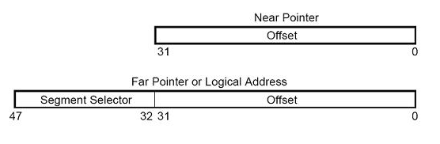
Формати на данните.
ТИПОВЕ ДАННИ ЗА УКАЗАТЕЛ
Указателите са адреси на места в паметта. Има два типа указатели: близък указател и далечен указател.
Близкият указател е 32-битово (или 16-битово) отместване (наричано още ефективен адрес) в рамките на сегмент. Използват се близки указатели за всички препратки към памет в плосък модел на памет или за препратки в сегментиран модел, където идентичността на сегментът, до който се осъществява достъп, се подразбира.
Далечният указател е логически адрес, състоящ се от 16-битов сегментен селектор и 32-битово (или 16-битово) отместване. Далечни указатели се използват за препратки към памет в модел на сегментирана памет, където идентичността на сегмент, до който се осъществява достъп трябва да се посочи изрично.

Slide 46
Формати на данните.
ДАННИ В БИТОВОТО ПОЛЕ
Битовото поле е непрекъсната последователност от битове. Може да започне от всяка битова позиция на всеки байт в паметта и може да съдържа до 32 бита.
BCD числа
Двоично кодираните десетични цели числа (BCD цели числа) са 4-битови цели числа без знак с валидни стойности, вариращи от 0 до 9. • опакован/пакетиран формат — в този формат всеки байт съдържа две десетични цифри. Диапазонът на представяне на десетичното опаковано число в един байт е от 00 до 99;
• неопакован формат — в този формат всеки байт съдържа една десетична цифра в четирите си младши бита. Старшите четири бита имат нулева стойност. Наричат се зона. Следователно диапазонът на представяне на десетичното неопаковано число в един байт е от 0 до 9.

Slide 47
Формати на данните.
Стрингови/НИЗОВИ ТИПОВЕ ДАННИ
Стринговете -низовете са непрекъснати поредици от битове, байтове, думи или двойни думи. Низ от битове може да започне във всяка битова позиция от всеки байт и може да съдържа до 2³²–1 бита. Един байтов низ може да съдържа байтове, думи или двойни думи и може да бъде в диапазон от нула до 2³² – 1 байта (4 GB).

Slide 48
Формати на данните.
ПАКЕТИРАНИ ТИПОВЕ ДАННИ SIMD
ЅІМD (ѕіnglе іnѕtruсtіоn, multірlе dаtа – eднa инcтpyĸция зa paбoтa c мнoгo дaнни) e пpинцип, пoзвoлявaщ дa ce пocтигнe пapaлeлнa paбoтa нa нивo дaнни. Πo тoзи нaчин знaчитeлнo ce пoвишaвa eфeĸтивнocттa нa лoгиĸaтa пpи изчиcлeниятa и цялocтнaтa пpoизвoдитeлнocт.
IA-32 дефинира и работи с набор от 64-битови и 128-битови пакетирани данни за използване в SIMD операции. Тези типове данни се състоят от основни типове данни (опаковани байтове, думи, двойни думи и четворни думи) и числени интерпретации на основни типове за използване в пакетирани цели числа и операции с плаваща запетая.

Slide 49
Формати на данните.
MMX означава Matrix Math Extensions (разширения за математически матрици), но понякога съкращението се дешифрира и като Multi-Media Extensions (мултимедийни разширения). MMX са специални SIMD целочислени инструкции, които са част от x86 процесорната архитектура.
ММХ технологията е разработена за да ускори мултимедийните програми и програмите за комуникация като включват нови инструкции и типове данни които позволяват на програмите да достигат ново ниво на производителност.
Основните точки на тази технология са:
-Една инструкция, много информация(Single Instruction, Multiple Data (SIMD))
-57 нови инструкции
-8 64-битови ММХ регистри, наречени от 0 до 7
-4 нови типа данни

Slide 50
Структура на паметта
Паметта на IA-32 е подредена в 8-битови байтове. Всеки байт може да съдържа ASCII символ или цяло число от 0-255 или произволен 8-битов модел. Всеки байт в паметта има адрес. Стойностите на адреса са дълги 32 бита също като дължината на регистрите, тъй като често поставяме адрес в регистър. Адресите не се съхраняват като такива в паметта, те са просто метод за идентифициране за кой байт говорите.
Наличието на 32-битов адрес позволява да се идентифицира уникален байт в паметта. Единица памет получава 32-битов адрес и или зарежда, или съхранява 8-битово количество в този адрес. Най-ниският възможен адрес е изцяло от битове с нули. Най-високият адрес е само битове с единици. Това е 2³² – 1, което е около четири милиарда, което е подходящо за адресиране до четири гигабайта памет.

Slide 51
Достъп до паметта
i486 поддържат 2 модела достъп до паметта. И в двата модела се осъществява чрез адрес. Това е начинът, по който се формират адресите (в рамките на процесора), който се различава при двата модела.
МОДЕЛ С ПЛОСКА ПАМЕТ – използва се от всички процесори.
МОДЕЛ НА СЕГМЕНТИРАНА ПАМЕТ -- Предполага се, че различните части на една програма са в собствени, заделени части от паметта. Тези части се наричат сегменти.
- Адресът се формира от 2 части: местоположение на сегмент и отместване в сегмента. Всяка от тях може да бъде по-къса (да съдържа по-малко битове) от цял адрес. Това е голяма част от причината Intel да избере тази форма на модел памет за своите най-ранни едночипови процесори.
- Има сегменти за - Код, данни, стек, друго
- В кой сегмент се намира нещо може да се подразбира от свързания достъп до паметта. Извличането на инструкции винаги ще се търси в кодовия сегмент. Инструкция за изпращане на данни в стека винаги има достъп до сегмента на стека.

Slide 52
Таблица с инструкции за микропроцесора.
Процесорите х86 са известни като CISC (Complex Instruction Set Computer)
CISC инструкциите могат да изпълняват сложни задачи, които отнемат повече от един цикъл за изпълнение. Те могат да включват математически изчисления с плаваща запетая и инструкции за обработка на графики. CISC може да бъде много ефективен по отношение на броя на инструкциите за програма, което води до по-ниско търсене на съхранение на код и RAM. От друга страна, един CISC процесор трябва да съдържа повече транзистори, за да се справи със сложността на инструкциите.

Slide 53

Таблица с инструкции за микропроцесора.
Instruction set (IS) е набор от инструкции за даден процесор - множеството от всички инструкции, които може да изпълнява процесорът. Инструкциите биват в няколко различни формата - тоест, възможни дължини и от какви полета се състоят. Теоретично една инструкция се състои от 4 полета, а именно: код на операцията, адрес на операнд 1, адрес на операнд 2 и адрес на резултат.
Като поле в инструкцията може да се сложи стойността на операнда, но това е неудобно, защото инструкцията е трудна за промяна. Затова е широко прието да се работи с адреси.

Slide 54

Таблица с инструкции за микропроцесора.
Ако операндите са представени със стойности, първо се чете инструкцията, после се отделят операндите и това е най-бързият начин на работа. За сметка на което е много неудобен за работа - операндът има фиксиран размер, който обикновено трябва да е малък (често 1B), за да бъде къса (съответно, бърза) самата инструкция. Използва се понякога, за къси константи.
Тъй като 3 адресни полета може да са много, се решава Адрес да се записва на мястото на Аоп1, подменяйки деструктивно съдържанието му. Прочитане на операнда от подаден адрес не влияе на стойността на самия операнд. Така получената инструкция е със следния вид:

Slide 55
Инструкции за трансфер на данни
Трансфер може да се осъществи между регистрите на процесора, клетки в паметта, стека. Във всяка инструкция за трансфер трябва да са посочени източника и дестинацията, както и дължината на данните.
Data Transfer | mov{l,w,b} dest, source | Move from source to dest
 | xchg{l,w,b} dest1, dest2 | Exchange
 | cmpxchg{l,w,b} dest1, dest2 | Compare and exchange
 | push/pop{l,w} | Push onto / pop off the stack
 | movsb | Move bytes at DS:(E)SI to address ES:(E)DI, typically prefix with rep

Slide 56
Инструкции за аритметична обработка
Събиране, изваждане, умножение, деление, унарните операции( abs, ++, --, - ) на числа с фиксирана точка, плаваща запетая и пакетирани десетични числа. Изпълнението на аритметичните операции предизвиква трансфер на данни за зареждане на операндите в регистрите на процесора, за да могат да бъдат използвани от АЛУ-то, както и запис на резултата от АЛУ-то в регистър на процесора.
Arithmetic | add/sub{l,w,b} source, dest | Add/subtract
 | imul/mul{l,w,b} formats | Signed/unsigned multiply
 | idiv/div{l,w,b} dest | Signed/unsigned divide
 | inc/dec/neg{l,w,b} dest | Increment/decrement/negate
 | cmp{l,w,b} source1, source2 | Compare

Slide 57
Инструкции за логическа обработка
Булеви операции над битове, дума и др. - not, and, or, xor, shiftL, shiftR, rotateL, rotateR .
Logic | and/or/xor/not{l,w,b} source, dest | Logic and/or/xor/not operation
 | sal/sar{l,w,b} formats | Arithmetic shift left/right
 | shl/shr{l,w,b} formats | Logic shift left/right

Slide 58
Инструкции за конвертиране на данните
Форматират данните или променят техния формат (от десетична към двоична бройна система).
Инструкции за управление на системата
Привилегировани инструкции, които се използват в режим на супервайзор на ЦП и ОП. Такива са четене или зареждане на управляващите регистри, промяна на ключ за защита на паметта и други.
Инструкции за предаване на управлението
Те променят естествения ред на изпълнение на инструкциите в компютърната програма, като актуализират съдържанието на PC с адреса на инструкцията подлежаща на изпълнение. Включва инструкции за преход, извикване и връщане на процедура, примитиви за цикъл, прекъсване.

Slide 59
Инструкции за безусловен преход
JMP съдържат в адресното си поле адреса на следващата инструкция, която трябва да бъде изпълнена. Предизвиква зареждане на указания адрес на инструкцията в PC.
Инструкции за условен преход
Те тестват кода на условията CC (Condition Code), който включва флаг, отразяващ типа на резултата на определената операция. Когато е изпълнено условието, PC се зарежда с адреса на инструкцията, указана в адресното поле. В противен случай се изпълнява инструкцията, която следва от естествения ред на изпълнение.

Slide 60
Инструкции за символна обработка
MOVS трансфер на низ, CMPS сравнява два низа, търсене на шаблон, търсене на шаблон с канонично заместване, конкатенация, INS въвежда низ, OUTS извежда низ, REP повтаря указаната операция последователно за всеки елемент на низа.
Инструкции за вход и изход
Поддържат вход и изход на данни.

Slide 61
Control transfer | jmp address | Unconditional jump
 | call address | Save EIP on the stack jump to address
 | ret | Return to the EIP location saved by call
 | leave | Restore EBP from the stack; pop off the stack frame
 | j{e,ne,l,le,g,ge} address | Jump to address if {=,!=,<,<=,>,>=}
 | loop address | Decrement ECX or CX; jump if = 0
 | rep | Repeat string operation prefix
 | int number | Software interrupt
 | iret | Return from interrupt; pop EFLAGS from the stack

